Slide 1
COVID-19 Cases Prediction
Machine Learning HW1
2026-05-20

Slide 2
实验目的
了解编译工具 PyCharm
了解深度学习的基本环境配置
使用深度神经网络 （DNN） 解决简单回归问题
了解基础的 DNN 训练技巧，例如：超参数调优、特征选择、正则化 ...
Notes:
本节实验课的目的，主要包含四点

Slide 3
任务背景
来自卡内基·梅隆大学的某实验室在美国展开了新冠肺炎相关调查。根据调查数据预测特定人群新冠肺炎确诊比例。
调查包含多个批次，每次调查持续三天，调查内容包括受调查人群基本信息，人群中各类状况、行为发生的比例，如：
人群所在地区（州）
核心临床指标（ e.g.类流感症状比率）
防疫行为（ e.g. 佩戴口罩、外出旅行、非家场所工作）
心理状态（ e.g. 感到焦虑、抑郁、担心生病）
确诊阳性比例
实验数据
covid.train.csv: 训练数据
covid.test.csv: 测试数据
Notes:
本次实验内容：建立深度学习回归模型，预测特定人群的新冠确诊概率
实验所使用的数据：来自卡内基 梅隆大学某实验室的新冠肺炎调查数据
调查内容包括：某一人群中各类状况发生的比例，如：多少人佩戴了口罩
利用这些数据，预测该人群新冠确诊比例

Slide 4
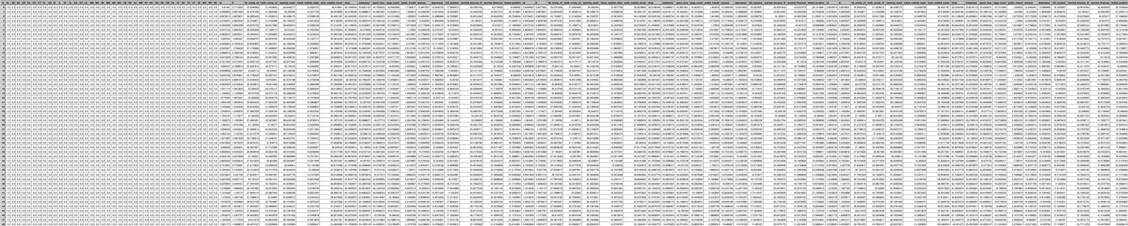
数据介绍
ID
（1）
地区编码
（40）
第一天数据
（18）
第二天数据
（18）
第三天数据
（18）
2700行
确诊阳性
（1）
cli(covid-like illness)、ili(influenza-like illness) …
wearing_mask、travel_outside_state …
anxious、depressed …
tested_positive…
Notes:
covid.train.csv文件中包含2700条数据，对应2700次调查的结果。每条数据包含96列。
第一列为该条数据的id（编号）
随后40列为本次调查所在的地区的编码
随后的三个18列为某天的调查所产生的数据，如某一天受调查人群中佩戴口罩的比例
最后一列为本次调查人群中新冠确诊的比例

Slide 5
数据介绍
ID
（1）
地区编码
（40）
第一天数据
（18）
第二天数据
（18）
第三天数据
（17）
893行
893次调查产生的数据，与训练数据格式相同，不包含第三天确诊比例（需自己预测）
Notes:
covid.test.csv文件中包含893条数据，对应893次调查。每条数据包含95列。
与train数据不同的是，这些数据中没有包含最后一列的新冠确诊比例
本次实验的目的，就是要用train文件中的2700条数据训练深度学习模型，去预测新冠确诊的比例

Slide 6

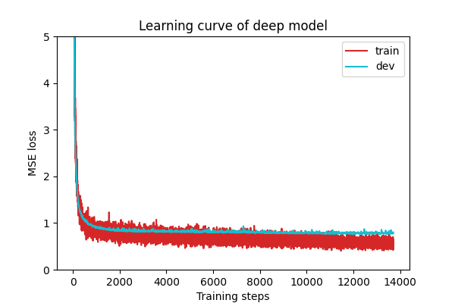
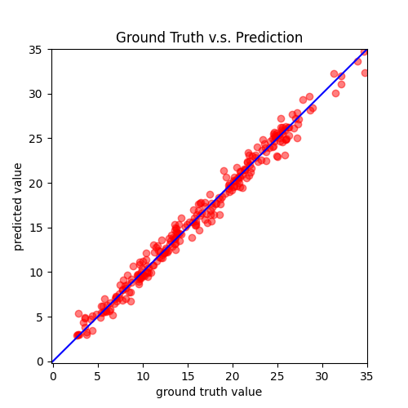
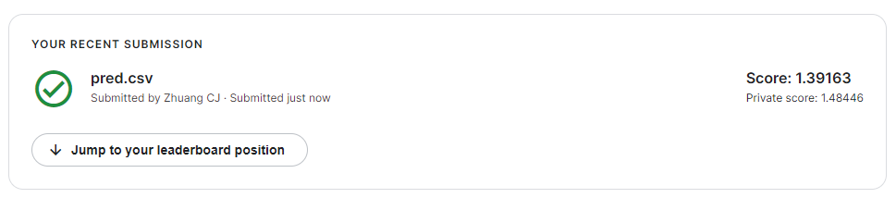
提供内容
covid.train.csv 训练数据
covid.test.csv 测试数据
main.py 基础版代码
sampleSubmission.csv 结果样例
结果示例
预测结果
Notes:
本次实验所提供的内容包含以上4个文件
covid.train和test为本次实验所用数据
main.py是本次实验所用的基础版代码，同学们需要在此基础上进行调优
最后是sample文件，这是运行完代码后产生的预测结果样例，也是需要提交到kaggle上进行评分的文件，其中包含893行，每行对应一条测试数据，同时包含两列，第一列为数据id，第二列为预测结果

Slide 7
评分标准
完成基础实验流程（1.代码可执行且与基础代码不同 2.所有同学不重复 3.生成.csv文件）40分
kaggle评分<1.4 / Kaggle评分<1.1 / Kaggle评分<0.95 10分/15分/20分
实验报告内容（参数调优、特征选择、网络改进等过程） 40分
提交内容
最终代码
pred.csv文件
实验报告：实验记录——‘你是如何一步一步提高评分的’、最优kaggle评分截图
压缩包命名格式：学号-姓名（e.g. 22713xx-xx.zip）
发送至：2625658394@qq.com
截止日期：下次实验课前

